Slide 1
Computação Gráfica
Aula 12: Curvas e Animações

Slide 2

Kahoot
Entrar em Kahoot.it : https://kahoot.it/

Slide 3
Curvas e Animações
Muitas vezes precisamos de curvas suaves:
Caminhos de câmera
Fontes de texto vetoriais
CAD e outras modelagem de objetos

Slide 4
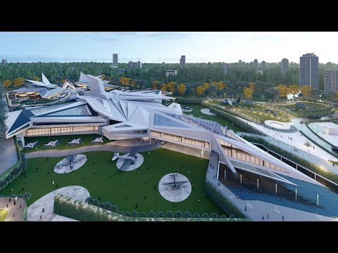
Caminhos de Câmeras
LUMION 10 AMAZING WALKTHROUGH OF AEROSPACE MUSEUM https://www.youtube.com/watch?v=KYteLM6ViBA

Slide 5
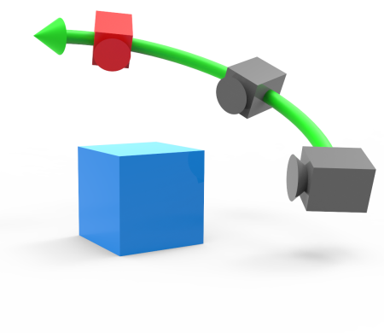
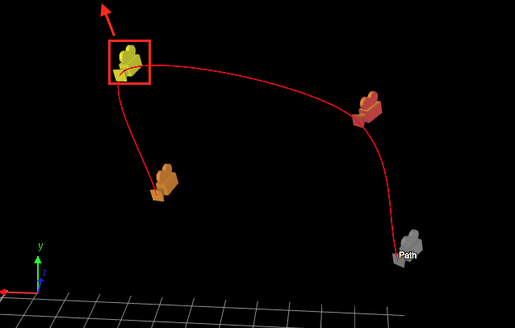
Caminhos de Câmeras
Definir pontos de controle e ir interpolando entre as posições desejadas (em geral posição e rotação).
Notes:
https://luxion.atlassian.net/wiki/pages/viewpage.action?pageId=40253618

Slide 6
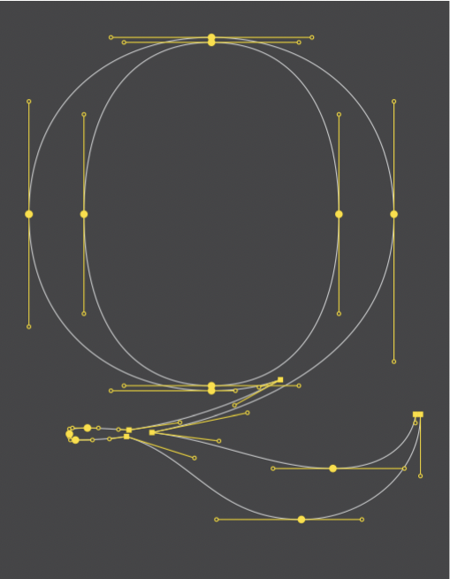
Fontes de Texto Vetoriais
The Quick Brown Fox Jumps Over The Lazy Dog
ABCDEFGHIJKLMNOPQRSTUVWXYZ
abcdefghijklmnopqrstuvwxyz 0123456789
Fonte Baskerville – representada com Splines Cúbicas de Bézier

Slide 7
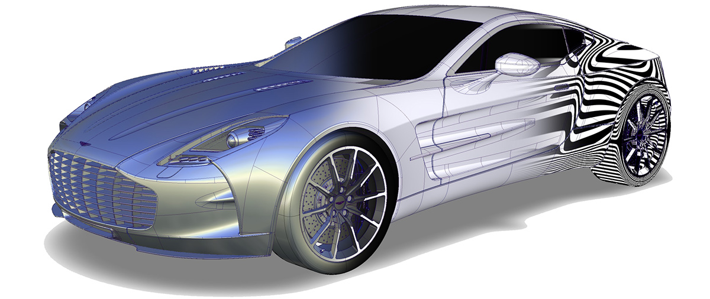
Design : CAD
Aston Martin One - 77 Surfacing - Alias, por Ankishu Gupta
Notes:
https://www.behance.net/gallery/35453507/Aston-Martin-One-77-Surfacing-Alias

Slide 8
Caminhos de Câmeras
As curvas envolvidas nesses caminhos devem ser suaves, como mostrado nos exemplos.
Mas o que significa ser suave do ponto de vista matemático?
Vamos relembrar!
Notes:
https://luxion.atlassian.net/wiki/pages/viewpage.action?pageId=40253618

Slide 9
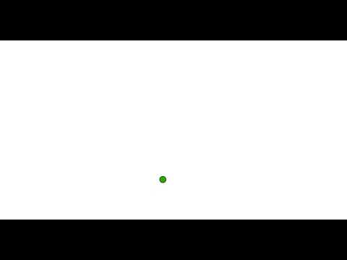
Caminhos de Câmeras
O caminho da bolinha é uma curva suave? Por que?
Notes:
https://luxion.atlassian.net/wiki/pages/viewpage.action?pageId=40253618

Slide 10
Caminhos de Câmeras
O caminho da bolinha é uma curva suave? Por que?
Notes:
https://luxion.atlassian.net/wiki/pages/viewpage.action?pageId=40253618

Slide 11
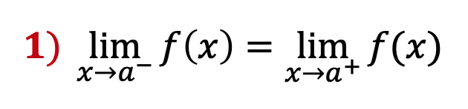
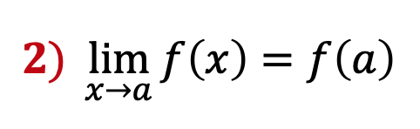
Caminhos de Câmeras
NÃO!
A trajetória não é contínua.
Dizemos que uma função f é contínua em um ponto x = a quando:
Notes:
https://luxion.atlassian.net/wiki/pages/viewpage.action?pageId=40253618

Slide 12
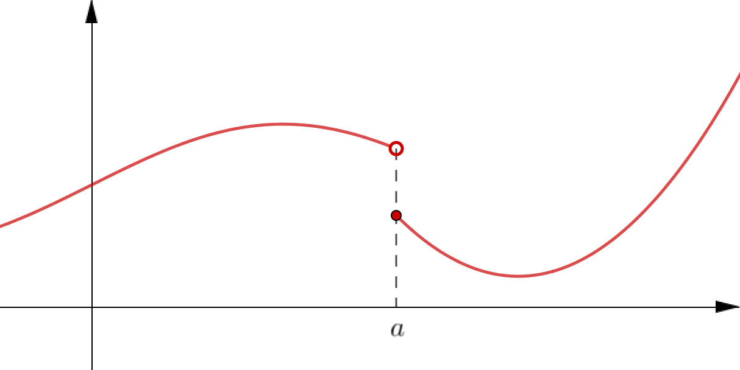
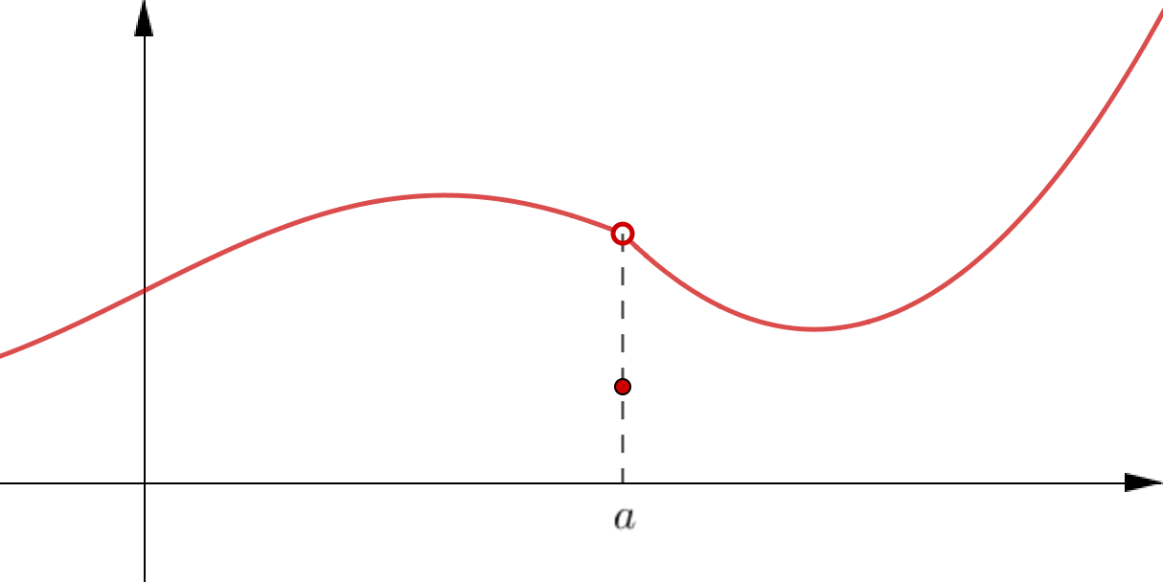
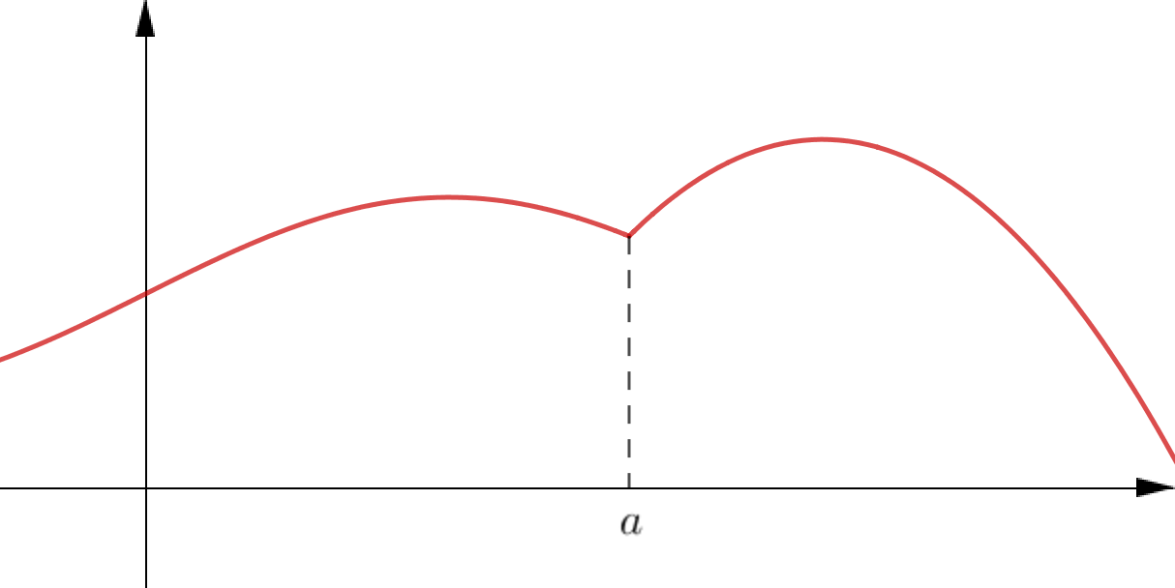
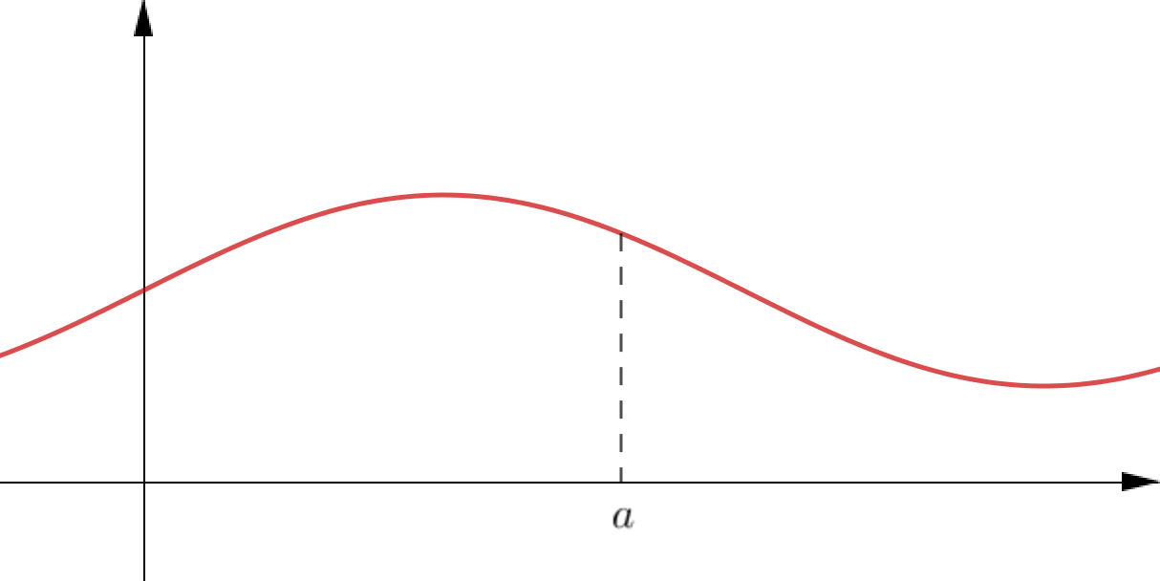
Caminhos de Câmeras
Quais das figuras representam o gráfico de uma função contínua em x = a?
Notes:
https://luxion.atlassian.net/wiki/pages/viewpage.action?pageId=40253618

Slide 13
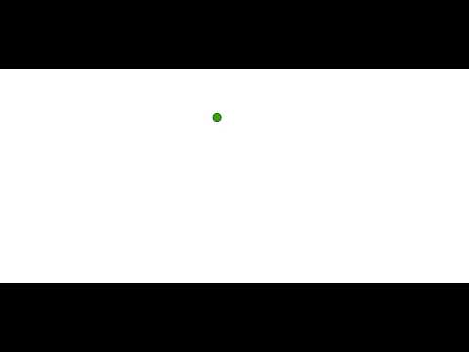
Caminhos de Câmeras
E esse caminho? É uma curva suave? Por que?
Notes:
https://luxion.atlassian.net/wiki/pages/viewpage.action?pageId=40253618

Slide 14
Caminhos de Câmeras
E esse caminho? É uma curva suave? Por que?
Notes:
https://luxion.atlassian.net/wiki/pages/viewpage.action?pageId=40253618

Slide 15
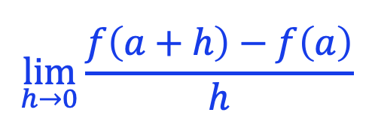
Caminhos de Câmeras
NÃO!
A trajetória não é derivável.
Dizemos que uma função f é derivável em um ponto x = a quando o limite abaixo existe e resulta em um número finito:
Notes:
https://luxion.atlassian.net/wiki/pages/viewpage.action?pageId=40253618

Slide 16
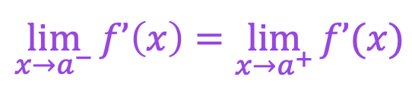
Caminhos de Câmeras
Uma forma equivalente de verificar se uma função é derivável no ponto x = a:
1) f é contínua em x = a.
2) Os limites laterais da derivada em x = a são iguais.
Notes:
https://luxion.atlassian.net/wiki/pages/viewpage.action?pageId=40253618

Slide 17
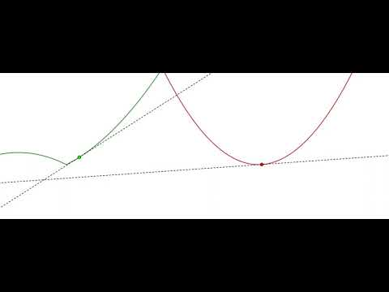
Caminhos de Câmeras
Em outras palavras, a reta tangente à curva não deve mudar bruscamente nas proximidades do ponto x = a.
Notes:
https://luxion.atlassian.net/wiki/pages/viewpage.action?pageId=40253618

Slide 18
Caminhos de Câmeras
Em outras palavras, a reta tangente à curva não deve mudar bruscamente nas proximidades do ponto x = a.
Notes:
https://luxion.atlassian.net/wiki/pages/viewpage.action?pageId=40253618

Slide 19
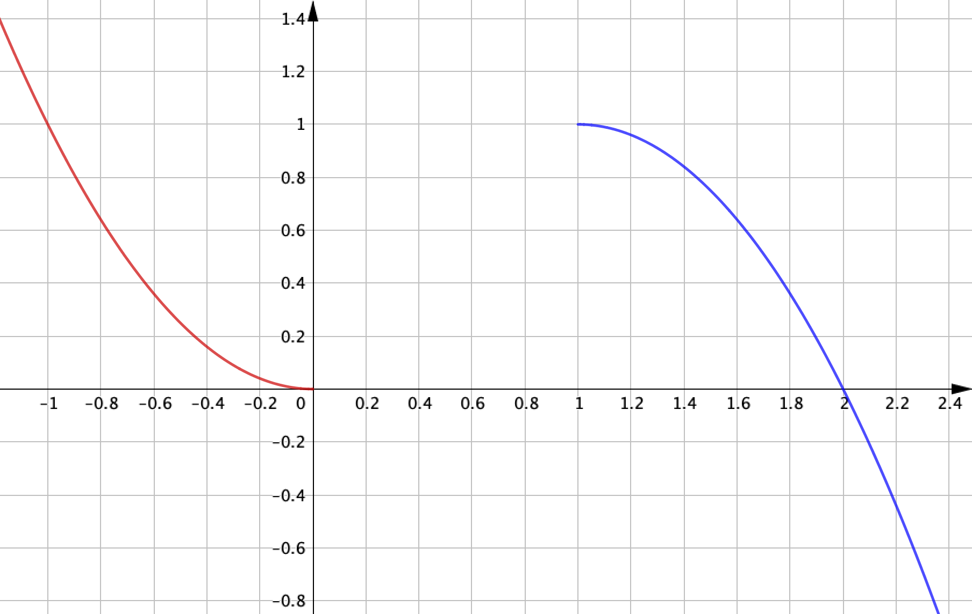
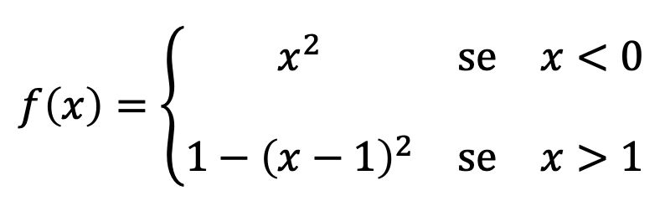
Exercício
Defina uma função polinomial p(x) no intervalo [0,1] capaz de unir as duas curvas a seguir de forma suave.
Notes:
https://luxion.atlassian.net/wiki/pages/viewpage.action?pageId=40253618

Slide 20
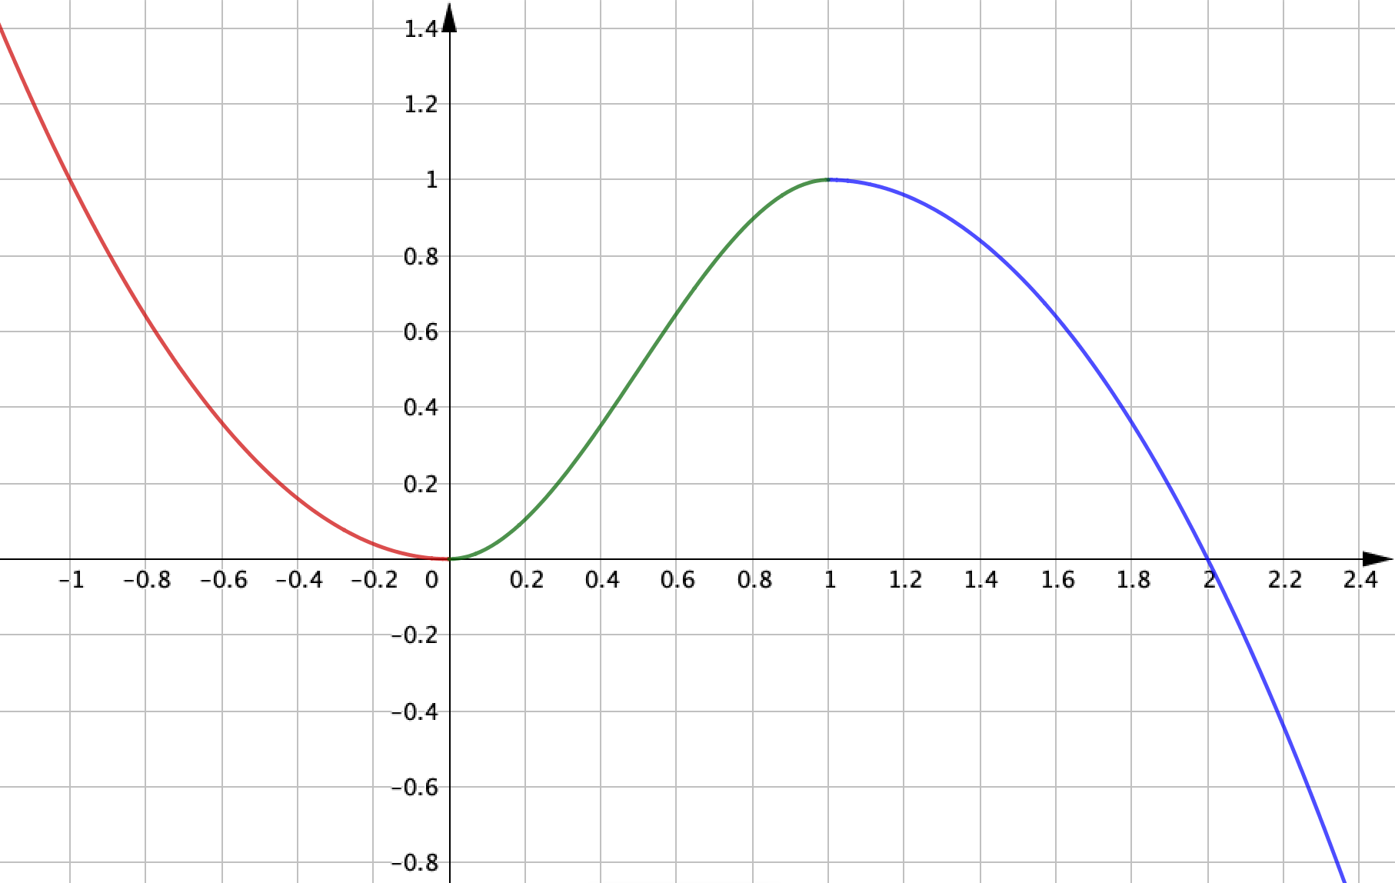


Exercício
Defina uma função polinomial p(x) no intervalo [0,1] capaz de unir as duas curvas a seguir de forma suave.
Notes:
https://luxion.atlassian.net/wiki/pages/viewpage.action?pageId=40253618

Slide 21
Desenho Geométrico - Tangência e Concordância
Tangência
A tangência ocorre quando uma reta ou uma curva toca outra curva ou circunferência em um único ponto, chamado de ponto de tangência. As duas curvas têm o mesmo ponto em comum, e as inclinações naquele ponto são idênticas, garantindo que a transição entre elas seja suave. A tangência é importante porque ela indica que não há interrupção no "fluxo" entre as figuras no ponto de contato, ou seja, não há um "salto" ou ângulo agudo no ponto de conexão.
Concordância
A concordância refere-se ao processo de unir duas ou mais curvas de forma suave e contínua, sendo que as curvas de transição permitem uma mudança gradual entre elas. A suavidade pode ser medida:
Primeira derivada: se as inclinações (tangentes) são contínuas, garantindo a tangência.
Segunda derivada: se a curvatura (a taxa de mudança da inclinação) é contínua, garantindo uma transição ainda mais suave.

Slide 22
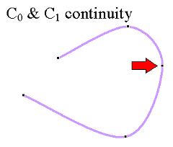
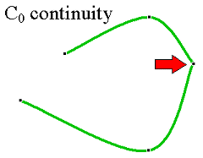
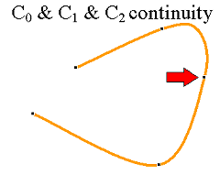
Explicando Continuidade
Continuidade C0: garante que os segmentos de curvas são interligados
Continuidade C1: garante que os segmentos de curvas tenham a mesma inclinação nos seus pontos de junção (mesma direção das tangentes)
Continuidade C2: garante que os segmentos de curvas tenham a mesma curvatura nos pontos de junção (mesma direção e magnitude das tangentes)
fonte: Toni Sellarès de Universitat de Girona

Slide 23
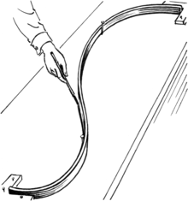
Splines
https://en.wiktionary.org/wiki/spline

Slide 24
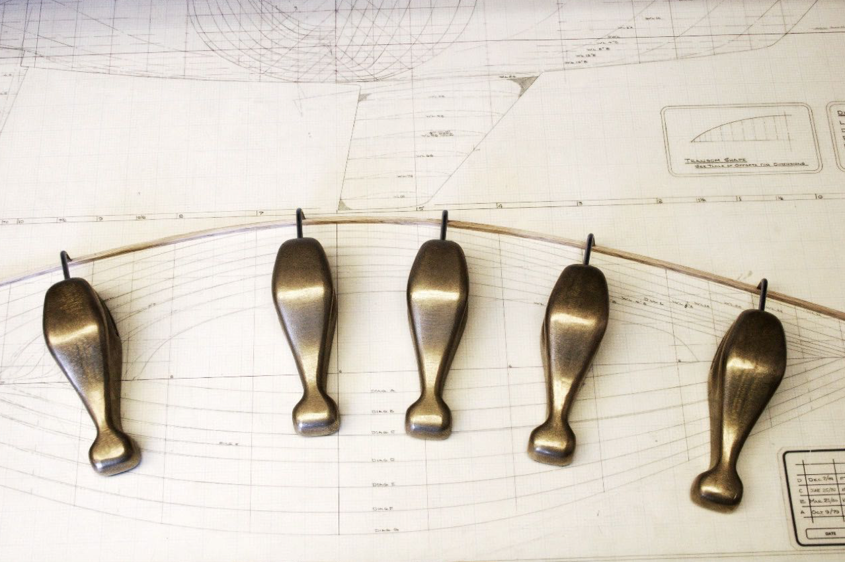
Spline de um desenhista
http://www.alatown.com/spline-history-architecture/

Slide 25
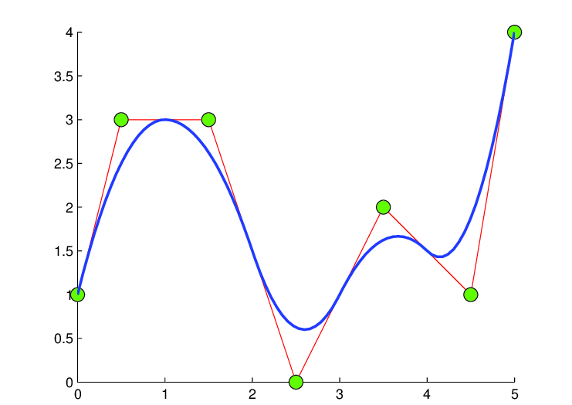
Splines
Uma spline é uma representação matemática para uma curva polinomial suave definida, por partes, através de uma sequência de pontos (chamados de pontos de controle).
A quadratic (p = 2) B-spline curve with a uniform open knot vector Ξ = {0, 0, 0, 1, 2, 3, 4, 5, 5, 5}
Fonte da imagem: thai Hoang, Chien. (2015). DEVELOPMENT OF ISOGEOMETRIC FINITE ELEMENT METHODS. 10.13140/RG.2.1.3861.2647.

Slide 26
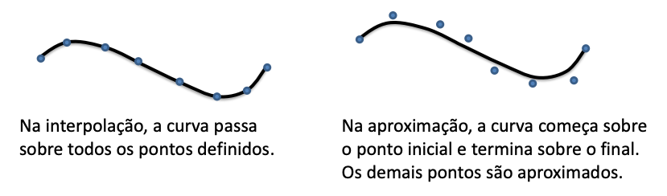
Tópicos sobre Splines
Interpolação
Interpolação Cúbica de Hermite
Interpolação Catmull-Rom
Aproximação
Bezier (não veremos hoje)
B-Spline (não veremos hoje)

Slide 27
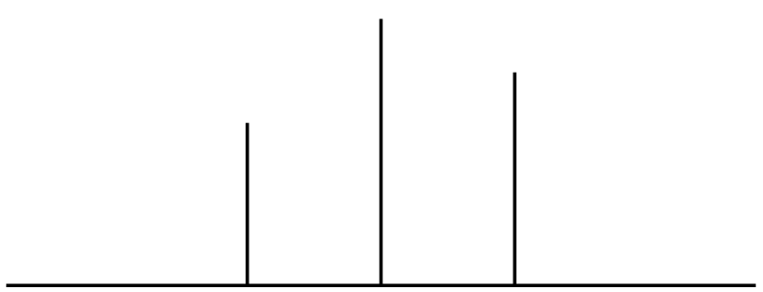
Objetivo Interpolar Valores
valores pontuais de uma função qualquer, como interpolar?

Slide 28
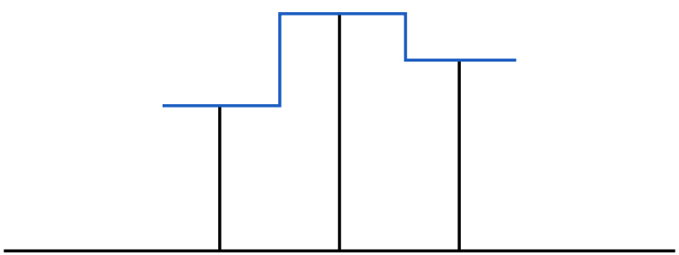
Interpolação do vizinho mais próximo
Problema: valores não são contínuos

Slide 29
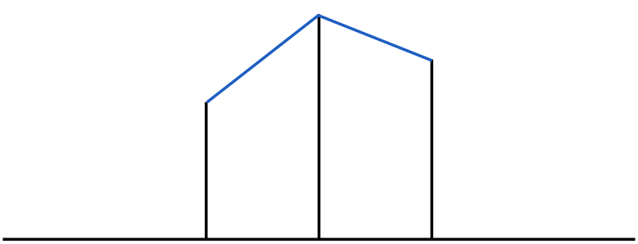
Interpolação Linear
Problema: derivações não contínuas

Slide 30
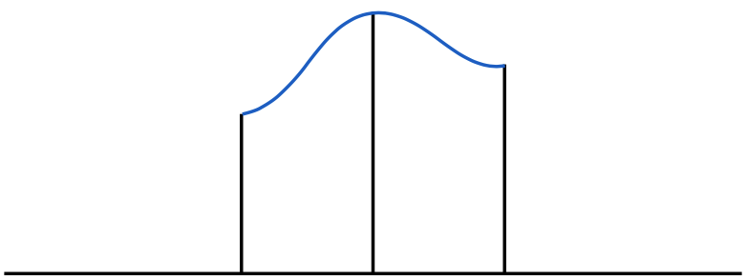
Interpolação Suave ?

Slide 31
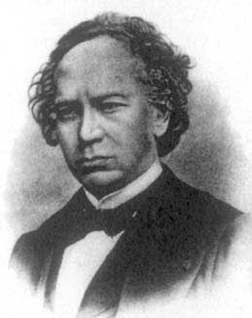
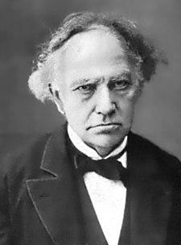
Interpolação Cúbica de Hermite
Charles Hermite cerca de 1887

Slide 32
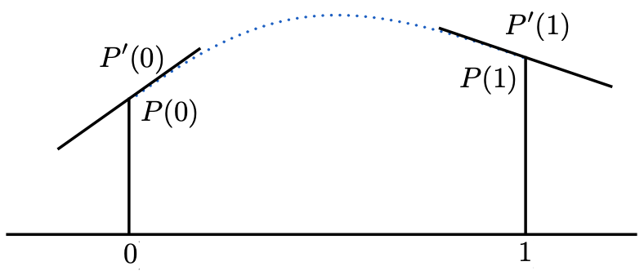
Interpolação Cúbica de Hermite
Derivadas
Pontos
Entradas: valores e derivadas nos pontos de controle

Slide 33
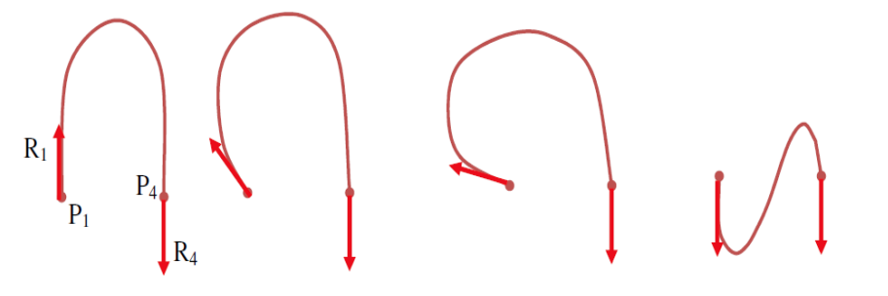
Curvas de Hermite
Curvas com os mesmos pontos iniciais e finais, apenas alterando a direção da tangente
fonte: http://computacaografica.ic.uff.br/conteudocap3.html

Slide 34
Curvas de Hermite
Curvas com os mesmos pontos iniciais e finais, apenas alterando a intensidade da tangente do ponto intermediário.

Slide 35

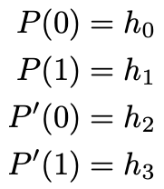
Interpolação Polinomial Cúbica
Polinômio Cúbico
Por que cúbico?
4 restrições de entrada : 4 graus de liberdade
Perceba que vamos trabalhar na faixa do 0 a 1.

Slide 36

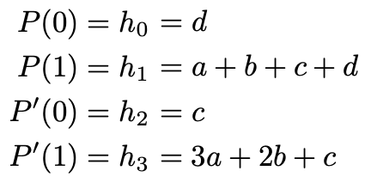
Interpolação Polinomial Cúbica
Polinômio Cúbico
Derivando
Configurando equações de restrição

Slide 37
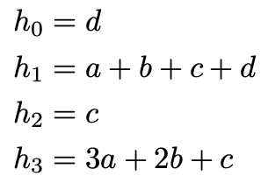
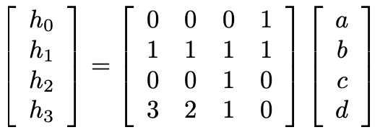
Resolvendo os coeficientes polinomiais
Colocando na forma matricial
Mas o que precisamos é o contrário disso. Como fazer?

Slide 38
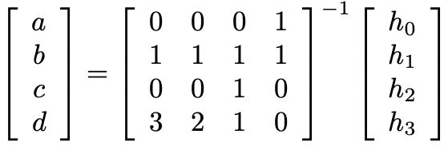
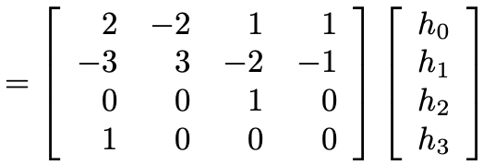
Resolvendo os coeficientes polinomiais
(podem verificar se essas matrizes são inversas)

Slide 39

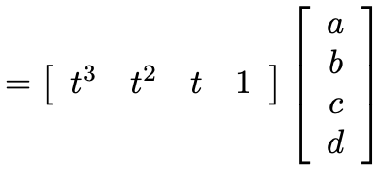
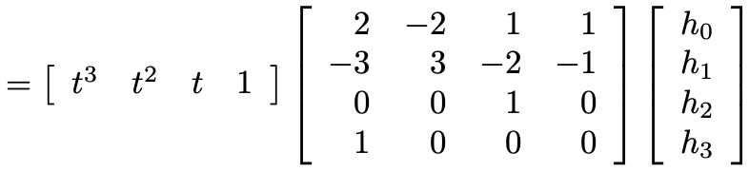
Forma Matricial para Função de Hermite

Slide 40
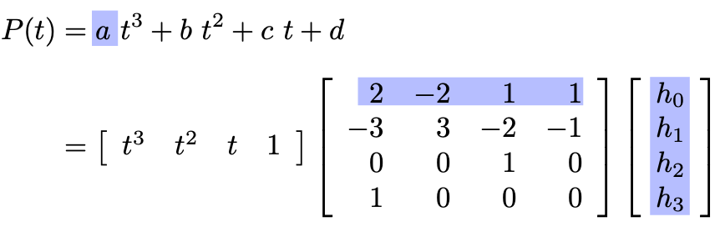
Interpretação 1
Linhas da Matriz = Coeficientes da Fórmula

Slide 41
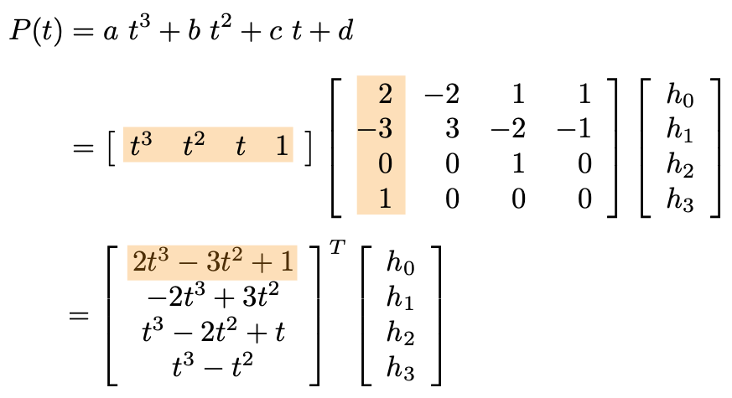
Interpretação 2
Colunas da Matriz = ?

Slide 42
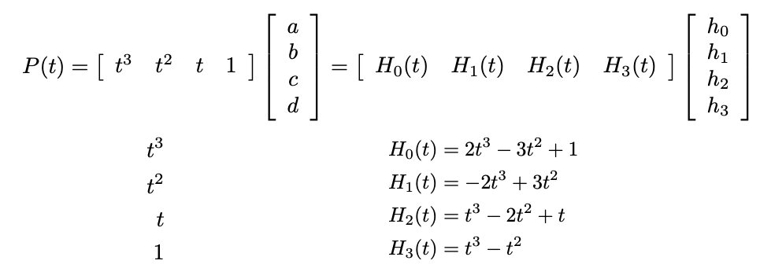
Base da Função de Hermite
Termos polinomiais
Funções de base de Hermite para polinômios cúbicos
Notes:
Qualquer base pode representar qualquer polinômio cúbico por meio de combinações lineares

Slide 43
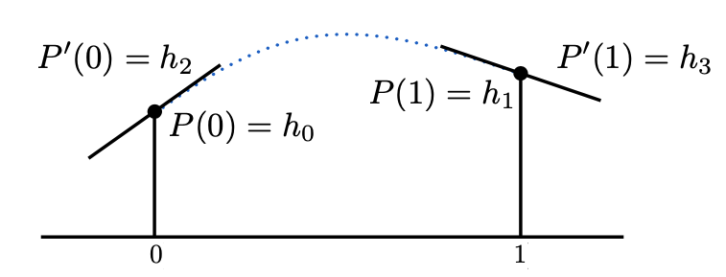
Recapitulando: Interpolação Cúbica de Hermite
Entradas: valores e derivadas nos pontos de controle
Saída: polinômio cúbico que pode ser interpolado (de 0 a 1)
Solução: soma ponderada das funções interpoladoras de Hermite

Slide 44
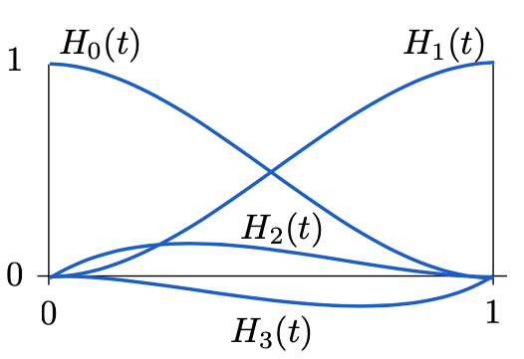
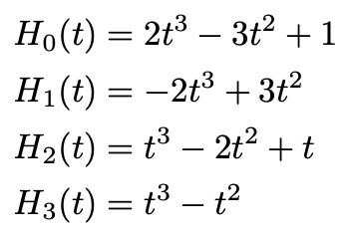
Funções Interpoladoras de Hermite

Slide 45
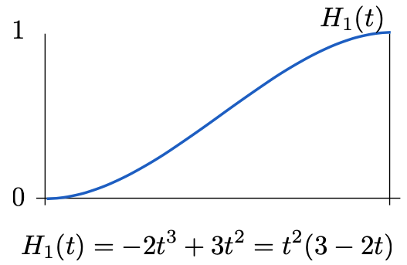
Funções Simples
Uma função muito útil
Usada para iniciar e terminar animações (velocidades zero)

Slide 46
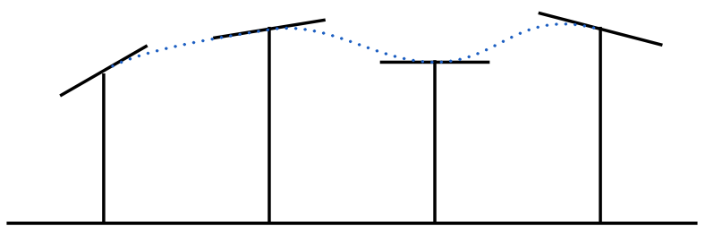
Interpolação Spline de Hermite
Entradas: sequência de valores e derivadas

Slide 47


Interpolação Catmull-Rom
Ed Catmull
Raphael Rom

Slide 48

Interpolação Catmull-Rom
Entrada: sequência de valores

Slide 49

Interpolação Catmull-Rom
Regra para derivadas:
Combine a inclinação entre os valores anteriores e os próximos

Slide 50

Interpolação Catmull-Rom
Então use a interpolação de Hermite

Slide 51

Spline de Catmull-Rom
Entrada: sequência de pontos
Saída: Spline que interpola todos os pontos com continuidade C1

Slide 52
Interpolando Pontos e Vetores

Slide 53

É possível interpolar pontos tão fácil quanto valores ?
Por exemplo: ponto (0,1,3) no espaço 3D, ou qualquer vetor geral na dimensão N
Pontos de controle da spline 3D de Catmull-Rom

Slide 54

É possível interpolar pontos tão fácil quanto valores ?
Vetores Tangente
Vetores tangente 3D do Catmull-Rom

Slide 55

É possível interpolar pontos tão fácil quanto valores ?
Curvas do espaço 3D de Catmull-Rom

Slide 56


Curvas Paramétricas

Slide 57

Curvas Paramétricas

Slide 58


Curvas Paramétricas
Exemplo:

Slide 59



Forma Matricial para o Espaço de Curva Catmull-Rom
Use a forma matricial Hermite
Pontos e tangentes dadas pelas regras Catmull-Rom
Pontos Hermite
Tangentes Hermite
Converte entradas Catmull-Rom para entradas Hermite
Matriz Hermite

Slide 60

Forma Matricial para o Espaço de Curva Catmull-Rom
Colunas de matriz = funções interpoladoras Catmull-Rom

Slide 61

Funções Interpoladoras Catmull-Rom

Slide 62

Re-parametrização
fonte: http://computacaografica.ic.uff.br/conteudocap3.html

Slide 63
Double Buffering
As imagens são organizadas em Buffers.
Tradicionalmente em computação gráfica temos:
Front Buffer
Back Buffer
Durante a renderização as imagens são desenhadas no Back Buffer, enquanto as imagens exibidas vem do Front Buffer.
Na atualização de quadros, os buffers são trocados (Page Flipping). O Back Buffer é então limpo e se pode desenhar novamente nele.

Slide 64


Double Buffering
framebuffer 0
FRONT
framebuffer 1
BACK

Slide 65
Novos Nós X3D : TimeSensor
TimeSensor pode ser usado para:
Condução de simulações e animações contínuas;
Controlar atividades periódicas;
Iniciar eventos de ocorrência única, como um despertador;
O ciclo de um nó TimeSensor dura cycleInterval segundos. Se, no final de um ciclo, o valor do loop for FALSE, a execução é encerrada. Já se o loop for TRUE no final de um ciclo, um nó dependente do tempo continua a execução no próximo ciclo. Deve retornar a fração de tempo passada em fraction_changed.
TimeSensor : X3DTimeDependentNode, X3DSensorNode {
SFTime [in,out] cycleInterval 1 (0,∞)
SFBool [in,out] enabled TRUE
SFBool [in,out] loop FALSE
SFNode [in,out] metadata NULL [X3DMetadataObject]
SFTime [in,out] pauseTime 0 (-∞,∞)
SFTime [in,out] resumeTime 0
SFTime [in,out] startTime 0 (-∞,∞)
SFTime [in,out] stopTime 0 (-∞,∞)
SFTime [out] cycleTime
SFTime [out] elapsedTime
SFFloat [out] fraction_changed
SFBool [out] isActive
SFBool [out] isPaused
SFTime [out] time
}

Slide 66
Novos Nós X3D : SplinePositionInterpolator
Interpola não linearmente entre uma lista de vetores 3D. O campo keyValue possui uma lista com os valores a serem interpolados, key possui uma lista respectiva de chaves dos valores em keyValue, a fração a ser interpolada vem de set_fraction que varia de zero a um. O campo keyValue deve conter exatamente tantos vetores 3D quanto os quadros-chave no key. O campo closed especifica se o interpolador deve tratar a malha como fechada, com uma transições da última chave para a primeira chave. Se os keyValues na primeira e na última chave não forem idênticos, o campo closed será ignorado. O resultado final é definido no value_changed.
SplinePositionInterpolator : X3DInterpolatorNode {
SFFloat [in] set_fraction (-∞,∞)
SFBool [in,out] closed FALSE
MFFloat [in,out] key [] (-∞,∞)
MFVec3f [in,out] keyValue [] (-∞,∞)
MFVec3f [in,out] keyVelocity [] (-∞,∞)
SFNode [in,out] metadata NULL [X3DMetadataObject]
SFBool [in,out] normalizeVelocity FALSE
SFVec3f [out] value_changed
}

Slide 67
Novos Nós X3D : OrientationInterpolator
Interpola rotações são absolutas no espaço do objeto e, portanto, não são cumulativas. Uma orientação representa a posição final de um objeto após a aplicação de uma rotação. Um OrientationInterpolator interpola entre duas orientações calculando o caminho mais curto na esfera unitária entre as duas orientações. A interpolação é linear em comprimento de arco ao longo deste caminho. Os resultados são indefinidos se as duas orientações forem diagonalmente opostas. O campo keyValue possui uma lista com os valores a serem interpolados, key possui uma lista respectiva de chaves dos valores em keyValue, a fração a ser interpolada vem de set_fraction que varia de zero a um. O campo keyValue deve conter exatamente tantas rotações 3D quanto os quadros-chave no key. O resultado final é definido no value_changed.
OrientationInterpolator : X3DInterpolatorNode {
SFFloat [in] set_fraction (-∞,∞)
MFFloat [in,out] key [] (-∞,∞)
MFRotation [in,out] keyValue [] [-1,1] or (-∞,∞)
SFNode [in,out] metadata NULL [X3DMetadataObject]
SFRotation [out] value_changed
}

Slide 68
Declaração ROUTE
Em X3D as conexões entre campos de um nó para campos de outros nós usando são realizadas pela instrução ROUTE.
ROUTE <fromNodeName> <fromFieldName> <toNodeName> <toFieldName>
onde <fromNodeName> identifica o nó que irá gerar um evento, <fromFieldName> é o nome do campo do nó gerador do qual originará o evento, <toNodeName> identifica o nó que receberá um evento, e <toFieldName> identifica o campo no nó de destino que receberá o evento.
ROUTEs não são nós. A instrução ROUTE é uma construção para estabelecer caminhos de eventos entre campos especificados de nós.

Slide 69
Clear Buffer
Por causa da animação será necessário apagar os buffers (tanto de cor quanto de profundidade).
Com essa funcionalidade você pode implementar cores de fundo.
<Background skyColor="0.7 0.8 1"/>

Slide 70


Parte extra do projeto 1
caixas.x3d
esferas.x3d
https://lpsoares.github.io/Renderizador/

Slide 71
Computação Gráfica
Luciano Soares
<lpsoares@insper.edu.br>
Fabio Orfali
<fabioO1@insper.edu.br>

Slide 72
FOG
Anyway, fortunately, this wasn’t too difficult to figure out. It’s emulated in a modern shader by calculating the depth of the vertex in view space and then doing an inverse lerp to get back a fog density value which we output to the fragment shader
vec4 depthVert = mul(u_modelView, vec4(a_position, 1.0)); float depth = abs(depthVert.z / depthVert.w); v_fogDensity.x = 1.0 - clamp((u_fogDepthMax - depth) / (u_fogDepthMin - u_fogDepthMax), 0.0, 1.0);
In the fragment shader we just mix this with the output colour we’d usually render out
vec3 output = mix(color.rgb, u_fogColor.rgb, v_fogDensity.x);
Combing this with all our above techniques we get our output image minus the CRT image effect

Slide 73




Talvez interesse
https://www.inf.pucrs.br/pinho/CG/SlidesEmPDF/CurvasParametricas.pdf
Não me lembro bem se falei que curva paramétrica era muito cedo para falar, mas pelo que estou vendo outros cursos da área puxam o assunto agora, então talvez seja o momento. Depois tem a parte de superfícies que diferenciamos algumas delas e voltamos a falar de paramétricas e etc.

Slide 74
Referências Adicionais
Aura Conci - http://www.ic.uff.br/~aconci/Hermite-Splines.pdf
Soraia: https://www.inf.pucrs.br/~smusse/CG/PDFs/Aula_Curvas.pdf
Pinho: https://www.inf.pucrs.br/pinho/CG/SlidesEmPDF/CurvasParametricas.pdf

Slide 75


Use funções de interpolação para criar curva
Fórmula geral para um esquema
particular de interpolação:
Coeficientes p_{i} podem ser pontos e vetores, não apenas valores
F_{i}(t) são funções para interpolação.

